Slide 1
质量控制图的原理
方法及应用

Slide 2
《17025》和《资质认定评审准则》都要求
在结果质量控制(5.7结果质量控制)中规定：实验室应有质量控制程序和质量控制计划，以监控检测和校准结果的有效性；实验室应分析质量控制的数据，当发现质量控制数据将要超出预先确定的判断依据时，应采取有计划的措施来纠正出现的问题，并防止报告错误的结果。
质量控制图就是监视和分析数据质量的有效措施之一

Slide 3
前 言
1924年美国休哈特（W.A.Shewhart）首先在生产管理中采用控制图的方法,以后推广到其它方面应用。他认为一个产品的可测量的特性会由于偶然事件而引起小量的变差。这个偶然变差在任何生产、检测、测量或试验系统中是固有的。可以测量和用图标出偶然变差，并利用系统本身给出的控制限来发现作用于系统外部的干扰因素。
控制图是通过图形的方法,显示质量特性随时间变化的波动曲线。可以直观的分析和判断是由于偶然原因还是由于系统性原因所造成的质量波动,从而提醒操作者作出准确判断和提出有效对策,消除系统性原因的影响,使检测处于稳定而又进行动态的控制统计方法。
介绍：质量控制图的原理和方法及结合实际探讨控制图法在分析检测中的应用。

Slide 4
目 录
一、质量控制图的原理
二、质量控制图的种类
三、质量控制图的基本形式
四、质量控制图样品与数据积累
五、均值-极差控制图
六、质量控制图的分析
七、质量控制图在啤酒分析中的应用
八、质量控制图对于仪器分析工作的指导作用

Slide 5
一、 质量控制图的原理
质量控制图是假设分析测试处于受控状态时,总体分析数据的质量特性呈正态分布N(μs² )。其图形来自于正态分布曲线图。当将正态分布图按顺时针方向旋转90°,再上下翻转180°时,即成为图1的质控基本图形。由正态分布性质可知,质量指标值落在±3s以外的概率只有0.27%,这是一个小概率。按照小概率事件原理,在一次实践中超出±3s的范围的小概率事件几乎是不会发生的。
图1 控制图的演变

Slide 6
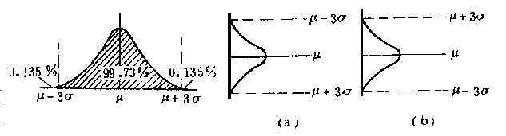
在正态分布中，68.26％在 ±s;95.44％在±2s;
99.73％在±3s内。这是质量控制图的理论基础。
当一个值在± 3s内只有正态偶然变差出现在体系
中，称作“控制中”的值；若在控制线以外，则说明存在
大于正态偶然变差的因素，称作“控制外”的值。

Slide 7
在± 3s之外，出现的概率为：
100％－99.73％＝0.27％，
即检验1000个样品，可能有997个落在±3s之内，而在±3s之外的检验结果不会超过3个。
确切地说，大于μ＋3s或小于μ－3s概率为0.27％／2＝0.135％≈0.1％。
因此，在控制图中，测定值超出μ＋3s或μ－ 3s界限只有0.1％，即小概率事件实际上不发生的原理。如果发生了，就判为异常。

Slide 8
±3s方法确定的质量控制图控制界限,被认为是最经济合理的方法。因此,大多数国家都采用这个方法,并称为“3s”原理。
美国、日本和我国都采用±3s为控制图的控制界限。

Slide 9
二、质量控制图的种类
在分析检测中主要使用的质量控制图有以下几种：
1.平均值控制图：应用最广泛，它是检验测量过程是否存在粗差，检验平均值漂移以及数据缓慢波动的有效方法，主要用于观察分布的平均值的变化。
2.极差控制图：是检验变动性漂移以及数据快速波动的有效方法，还能用于检验粗差的存在。是检验平行测定误差的工具
3.均值-极差控制图：两者联合起来使用，则可以用来观察分布的全面变化情况，保证检验的准确度和精密度。
4.准确度质量控制图：在分析检测质量控制中主要用于测试样品的加标回收率测定控制。

Slide 10
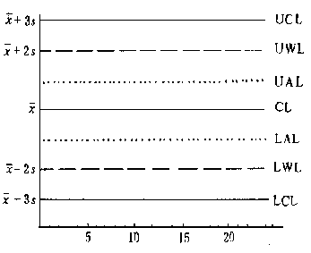
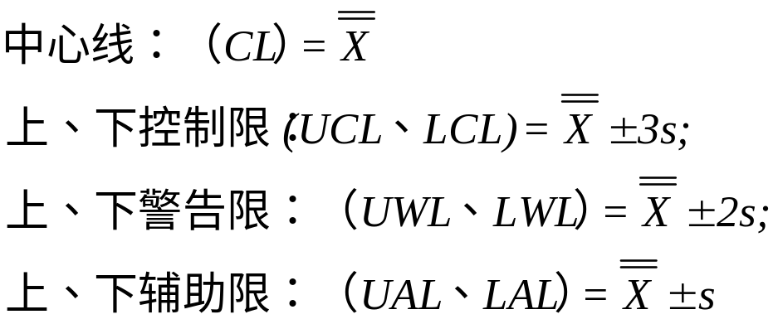
三、质量控制图的基本形式
纵坐标为质量特性值；横坐标为抽样时间或样本序号。
图2 控制图的基本形式

Slide 11
测定结果的预期值为中心线；
±3s为控制限域,限内表示可接受域；
±2s为超出此范围即应引起注意的警告限域;
±1s为检查测定结果质量的辅助指标范围。

Slide 12
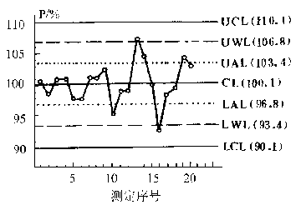
这五条线是通过搜集过去在测试稳定状态下某一段时间的数据计算出来的。使用时,定时抽取样本,把所测得的质量特性数据用点子一一描在图上。根据点子是否超越上、下控制线和点子的排列情况来判断测试过程是否处于正常的控制状态。
图3 准确度控制图实例

Slide 13
四、质量控制图样品与数据积累
质量控制样品是为控制分析质量配制的，常随被测样品发下，并用相同的方法同时进行分析，以检查分析质量是否稳定。
质量控制样品的选用：
①质量控制样品的组成应尽量与所要分析的样品相似。
②质量控制样品中待测组分的含量应尽量与待测样品相近。当待测组分的含量很小时，其浓度极不稳定，故常将质量控制样品先配制成较高浓度的溶液，临用时再按规定方法稀释至要求浓度。
③实验的环境样条件应该波动不大。

Slide 14
数据积累：
① 每次至少平行分析两次，分析结果的相对偏差不得大于标准分析方法中所规定的相对偏差（变异系数）的两倍，否则应重做。
② 建立质量控制图，至少需要累积质量控制样品重复实验的20个数据，此项重复分析应在短期内陆续进行，例如每天分析平行质量控制样一次，而不应将20个重复实验的分析同时进行，一次完成。
③ 如果各次分析的时间间隔较长，在此期间可能由于气温波动较大而影响测定结果，必要时可对质量样品的测定进行温度校正。

Slide 15


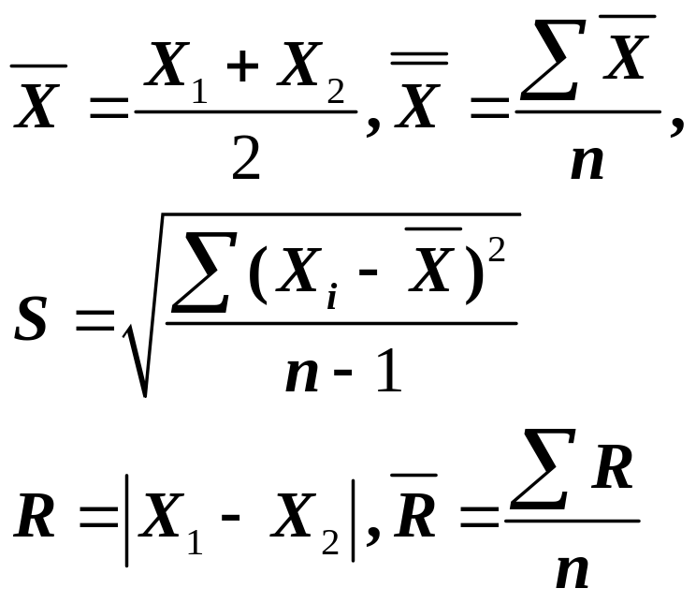
分析数据的运算：当质量分析样品的分析数据累积至20个以上时，即可按下列公式计算出总均值 、标准偏差S、平均极差 等。
式中：X₁和X₂为平行分析质量控制样品的测定值

Slide 16
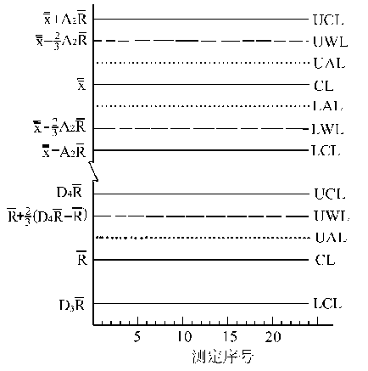
五、均值-极差控制图
均值-极差控制图是平均值和极差控制图上下对应地画在一起的综合控制图。平均值控制图用来观察分析数据平均值的变化,极差控制图用来观察分析数据分散程度的变化。两图同时使用,可以综合地了解质量特性数据的分布形态。

Slide 17
以光电直读光谱法测定碳素钢中碳含量为例,阐述仪器分析中均值-极差控制图的作图步骤。
(1)搜集数据 在分析测试处于稳定状态下,搜集近期质量数据,并把数据按组号(或分析时间)顺序分组。每次抽取的样本个数n=5个,搜集数据一般为N=100个(最少50个以上),并分成组。把搜集到的每组数据,按次序填入控制图数据记录表中。见表1。

Slide 18
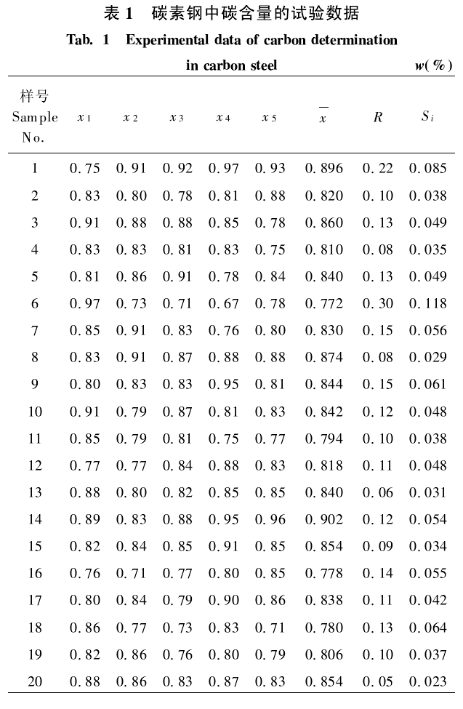

Slide 19
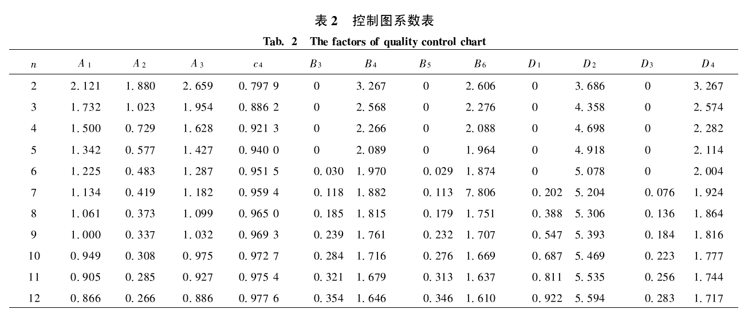

Slide 20
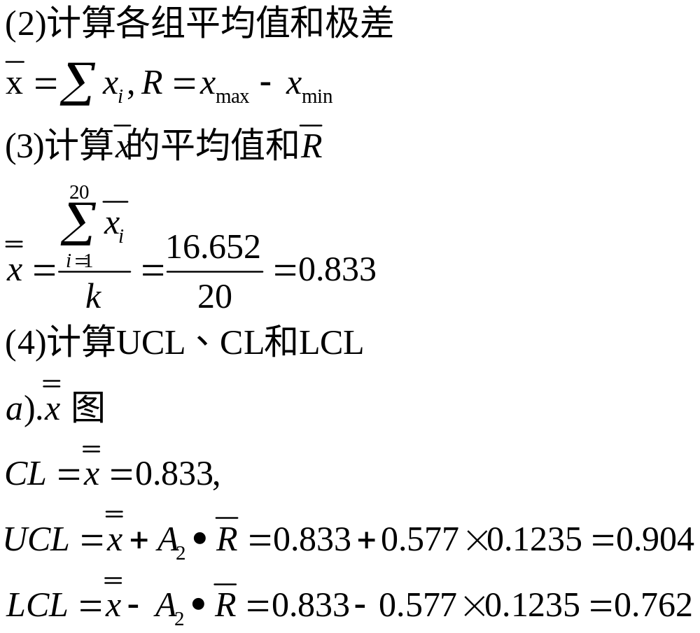

Slide 21
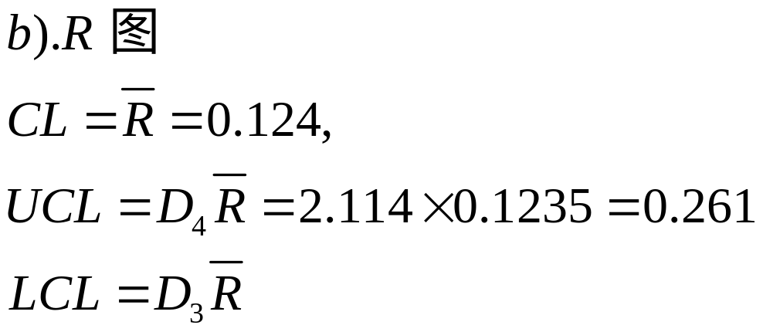
式中A₂,D₃,D₄是控制图系数,可由控制图系数选用表查得,表2列出了部分系数,供计算时使用。

Slide 22
(5)画控制图
按计算值分别画平均值和极差图。画中心线(用实线),画上、下控制线(用虚线),并在各条线上分别标出ＣＬ、ＵＣＬ、ＬＣＬ数值和ｎ值。然后将搜集到的各组样本的平均值和极差值分别在图上打点,并顺序连接各点。见图4、图5。

Slide 23
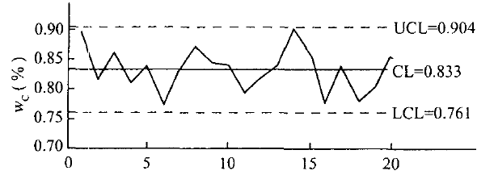
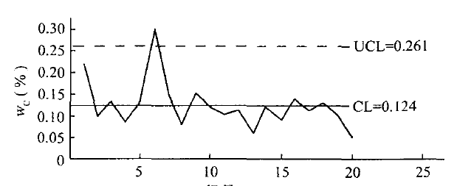
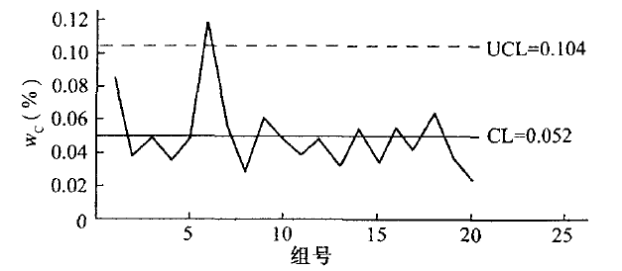
图4 碳素钢中碳含量平均值控制图
图5 碳素钢中碳含量极差控制图
图6 碳素钢中碳含量准确度控制图

Slide 24
从图5、图6可以看出：
在连续20点中的第6点处已超出控制线,也就是说分析测试中碳的测定已处于非控制状态,需要对测试进行校验。

Slide 25
六、质量控制图的分析
对控制图进行分析是为了判断分析过程是否处于控制状态还是失控状态,以便决定是否有必要采取措施,消除异常因素,使测试恢复到受控状态。在用控制图时,当发现点子超出控制线或控制线内点子排列异常时,应调查当时的分析现状、找出原因并加以消除,并剔除该点,重新按新的组数重新计算、打点、鉴别。

Slide 26
（一）控制状态的判定
控制图的判断,一般要应用到数理统计中“小概率事件”的原理。其判断准则为分析用控制图上的点子同时满足下述条件时,可认为仪器处于统计的受控制状态:
（1）没有点越出控制界限；
（2）点的排列是随机的。
（3）连续25点以上都在控制界限内；
（4）连续35点中，落在控制界限外的点在1σ以内；
（5）连续100点中，落到控制界限外的点在2σ以内时，

Slide 27
（二）非控制状态的判定
标准1：有一个点在控制界限外。
标准2：9个点均在中心线的同一侧。
标准3：6个点连续上升或下降。
标准4：14个点交替上升下降。
标准5：连续三点中，有2个点在区域2 σ～ 3 σ 或在控制界限外。
标准6：连续5点中，有4个点在区域1 σ～ 2 σ或落到该区域之外。
标准7：连续15点都在区域CL～ 1σ中。
标准8：连续8点都落在区域CL～ 1σ之外。

Slide 28
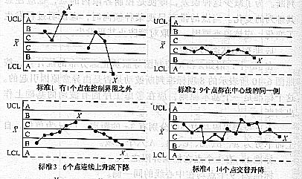

Slide 29
标准1：非控制状态。点落在控制界限外，是观察控制图的基本方法。
标准2：在中心线的上侧或下侧连续出现9点以上。过去连续7点即可判定为异常，现改为连续9点。连续6-8点时，就必须注意对过程进行观察。
标准3：控制图上的点即使在控制界限，6个点连续上升或下降即可判定为异常。由过去7点改为6点。
标准4：这是新的标准，伪造的数据经常出现这种情况。

Slide 30
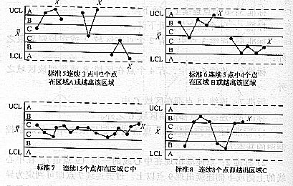

Slide 31
标准5：连续的3个点中有2个点在A区域。除此之外，过去7点中有3点，10点中有4点以上即可判定为异常。
标准6：连续5点中，有4个点在B区域或超出该区域。与标准5相同，是由过程平均变化引起的。
标准7：是对控制图的分组、分层进行分析。产生这种模式的可能性是控制限有误,或存在取样问题
标准8：是对控制图的分组、分层进行分析。产生原因可能是更换操作人员或环境的变化

Slide 32
七、质量控制图在啤酒分析中的应用
在啤酒双乙酰检测过程中，发现控制样品的数值变动较大，在几乎相同的条件下，有时甚至连续进样后所得数据也会变动较大。在引入了质量控制图后，发现这些都是正常的偶然误差，是由某些不可欲知的因素如环境、温度、湿度和气压的微小波动、仪器电压电流的波动、载气流量的微小变动、试样处理条件的微小差异都会给最后的结果带来影响。
啤酒中双乙酰含量在10-1000ug/L，属痕量分析范围。

Slide 33
由于痕量分析标准偏差较大，偏差的大小和方法本身有关，包括实验条件如样品处理过程、进样系统、检测器的种类等，我们必须采用适当的方法对分析过程加以控制，以保证检测处于正常的工作状态下，避免系统误差的产生并尽量减少偶然误差。
下面以青岛二厂生产的易拉罐作为控制样品，连续分析双乙酰20批次，绘制质量控制图，分析数据见表3

Slide 34
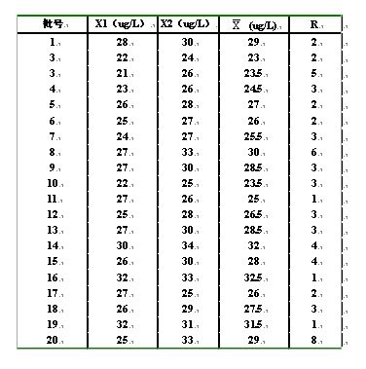
表3 分析数据

Slide 35
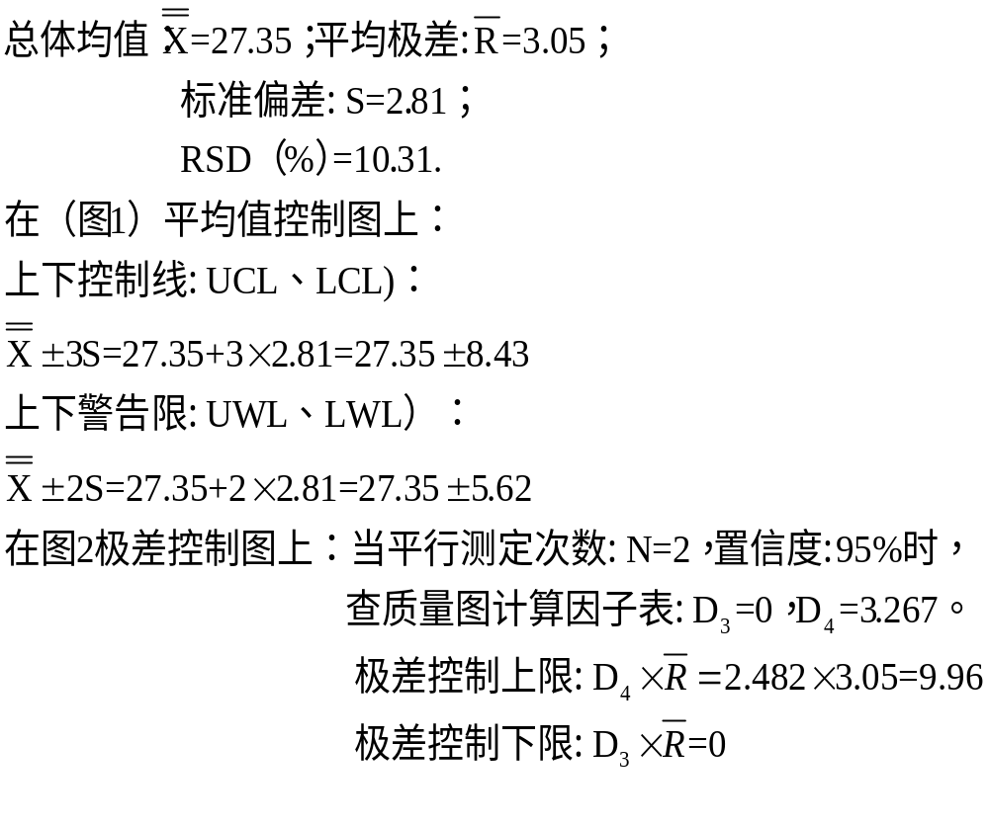

Slide 36
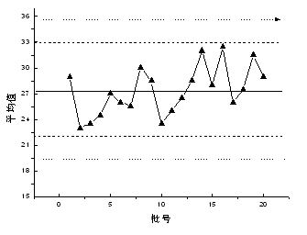
图7 平均值控制图

Slide 37
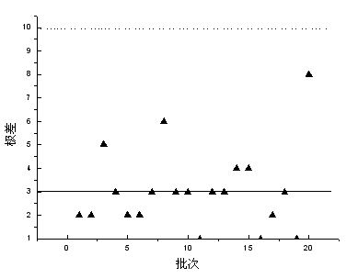
图8 极差控制图

Slide 38
八、质量控制图对于仪器分析工作的指导作用
1）清晰地反应出分析体系包括操作人员、仪器等是否处于统计控制状态中。如果发生失控，它可以帮助我们指出什么时间、什么位置和多大置信度下发生了问题。
2）作为观测值取舍的标准和依据。
3）判定检测过程是否存在系统误差，并指出偏差方向。
4）检验不同实验室数据是否一致，

Slide 39
如果控制样品的结果超出上下限，说明分析过程可能出现系统误差，应该立即停止分析测试工作，及时找出原因，通常采取以下措施予以校正：
a）回顾分析过程，找出可能引入误差的步骤。
b）重复测定，观测结果是否已经纠正。
c）查看仪器各种设置参数是否正确。检查系统是否漏气、更换毛细管柱、密封垫、载气净化器填料和进样口隔垫;
d）配制新鲜的标准试剂进行校正。

Slide 40
总之，利用质量控制图对分析过程
进行控制和管理，会受到满意的结果！
谢谢！

